Slide 1
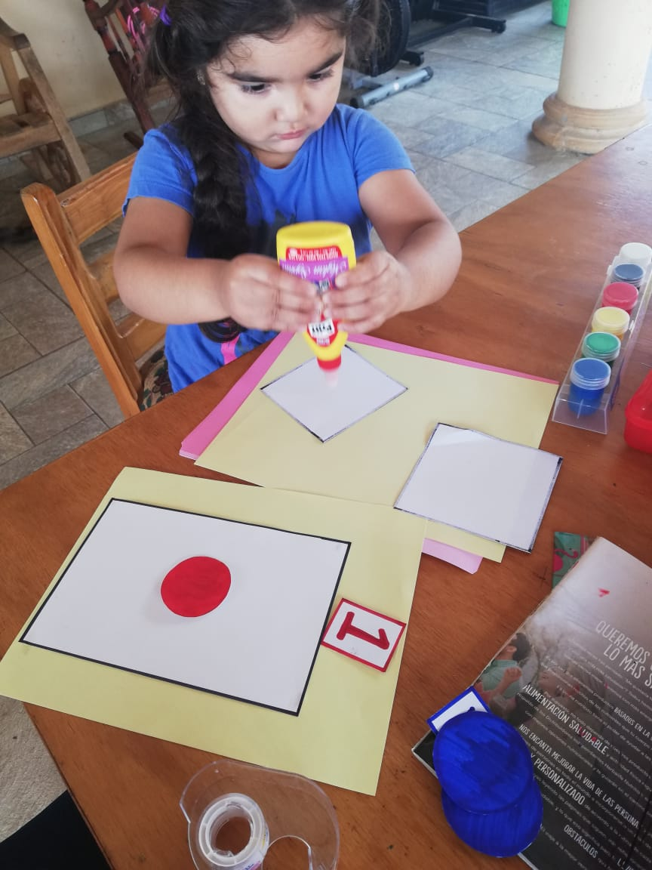

REPUBLICA DE PANAMÁ
MINISTERIO DE EDUCACIÓN
NIVEL: PRESCOLAR KÍNDER
PROFESORA: NORMA URRIOLA

Slide 2
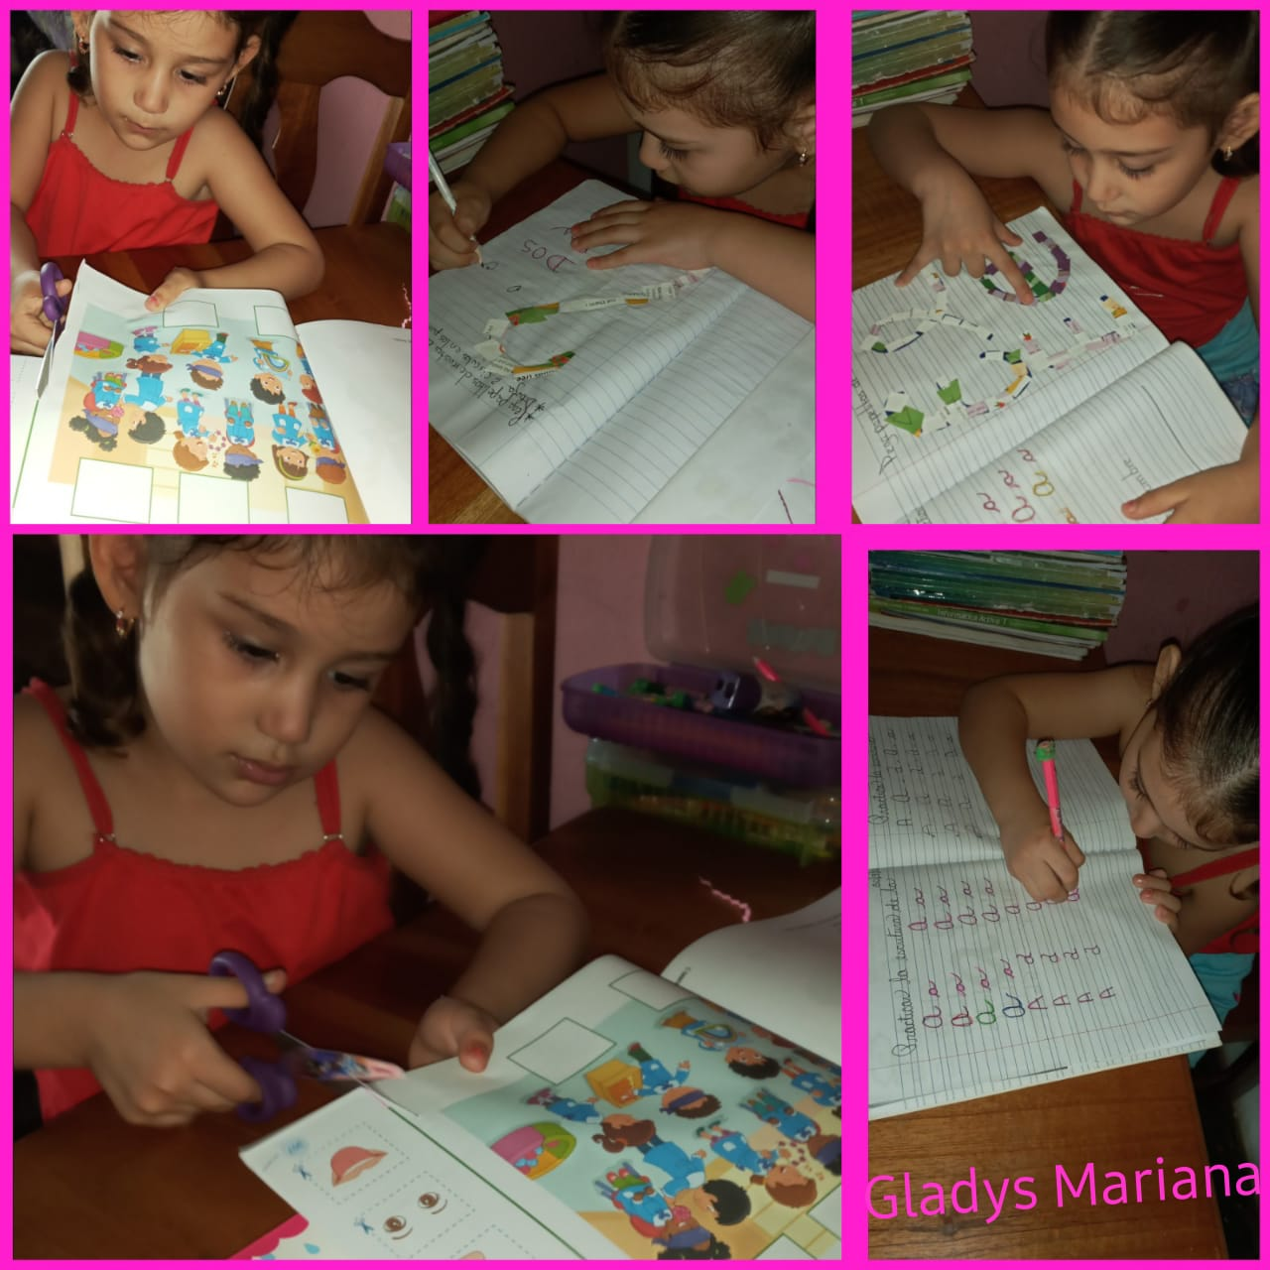
Reporte de clases módulos
NIVEL:
PRESCOLAR KÍNDER

Slide 3
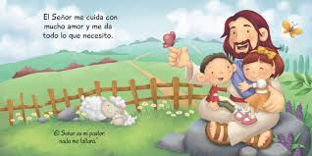
SEMANA 1
NIVEL: PRESCOLAR KÍNDER
PROFESORA: NORMA URRIOLA

Slide 4
FECHA: DEL 16 AL 20 DE MARZO 2020
OBJETIVO DE APRENDIZAJE | CONTENIDO | ACTIVIDAD | RECURSO DIDÁCTICO | EVALUACIÓN
Aprender el área espiritual emocional | Salmo 23 | Religión: Escuchar y aprender el salmo 23 | La Biblia | LVL LEL LHL
Reconocer y trazar el número cero (0) | Los números naturales cero (0) | Matemáticas: Trazar el número cero | Libro: Quiero, preescolar Páginas: 399 y 400 | LVL LEL LHL
Reconocer la importancia de su nombre | Identificar cual es mi nombre | Español: Trazar mi nombre | Cuaderno de español Lápices de colores | LVL LEL LHL
Conocer y señalar las partes de la cara | Las partes de la cara ¿Qué tengo en mi cabeza | Ciencias Naturales: Recorta y pega las partes de la cabeza | Libro: Quiero, preescolar Páginas: 301 y 302 | LVL LEL LHL

Slide 5
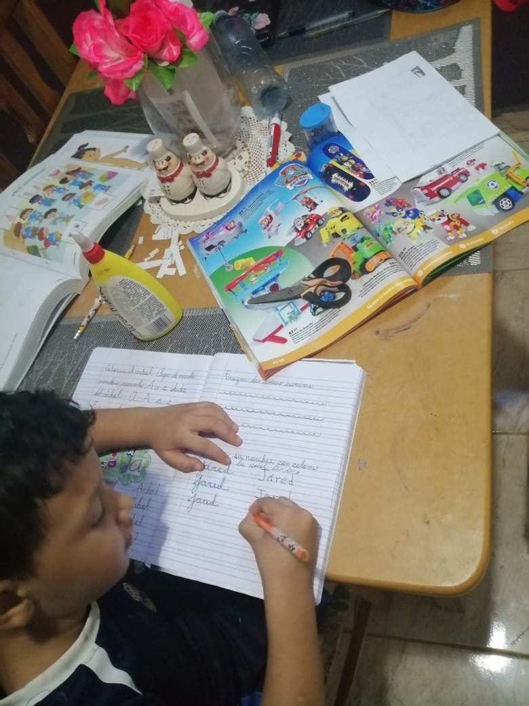
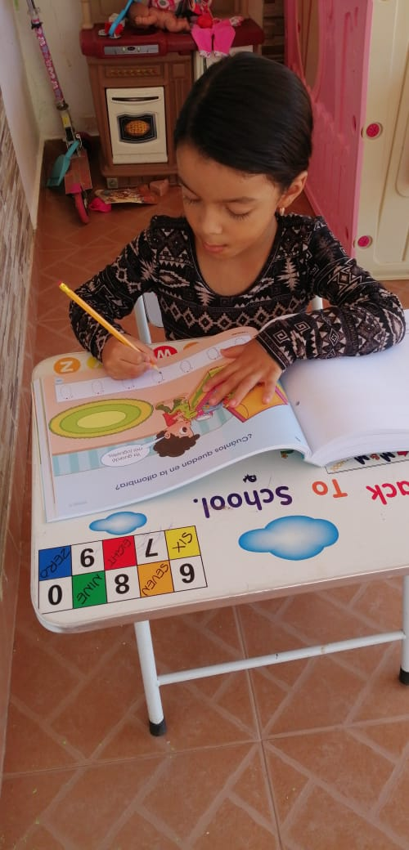
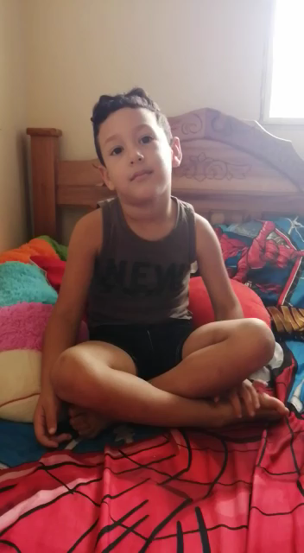
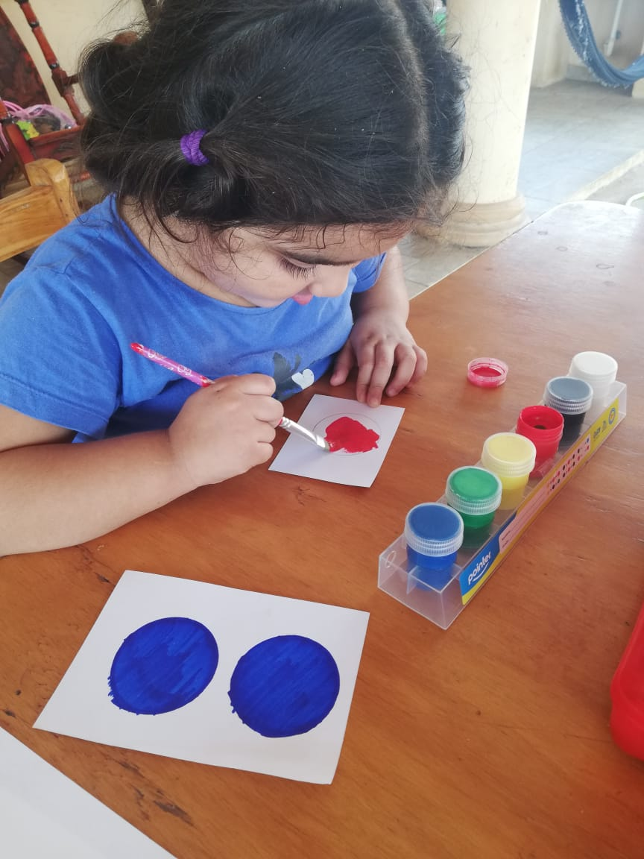

Slide 6
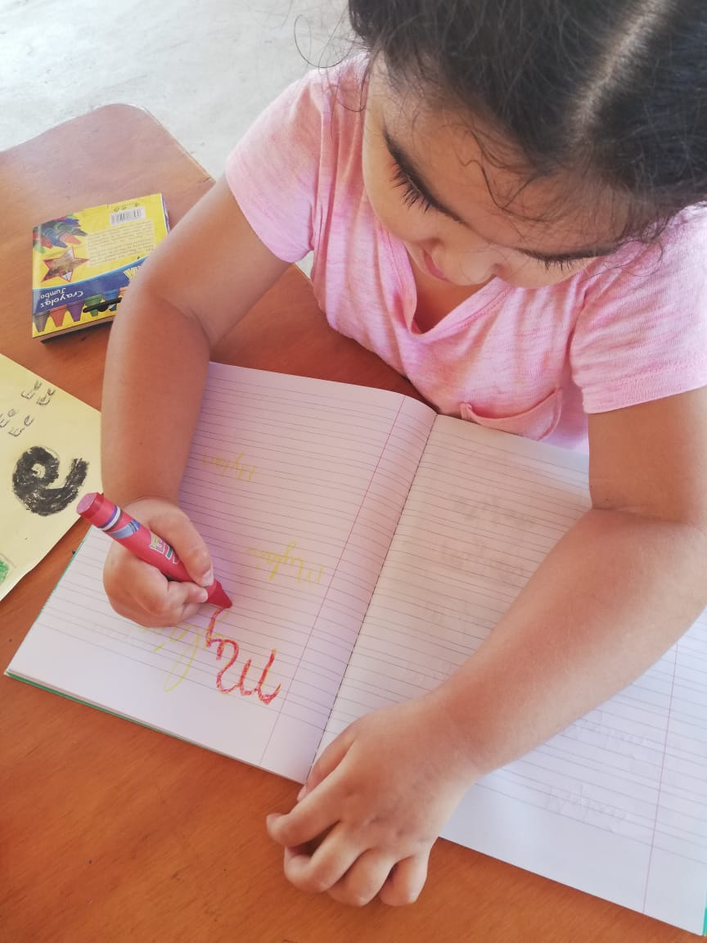

Slide 7
Evidencia de trabajo de los alumnos

Slide 8

SEMANA 2
NIVEL: PRESCOLAR KÍNDER
PROFESORA: NORMA URRIOLA

Slide 9
FECHA: DEL 23 AL 27 DE MARZO 2020
OBJETIVO DE APRENDIZAJE | CONTENIDO | ACTIVIDAD | RECURSO DIDÁCTICO | EVALUACIÓN
Aprender canciones de Dios | Canto: en mi casa vive Jesús | Religión: Aprender el canto: En mi casa vive Jesús | Internet (video) | LVL LEL LHL
Reconocer las vocales | Vocal a (diferentes escrituras) | Español: Traza la vocal A Recortar y pega de revistas muchas formas de la vocal A | Cuaderno de español Lápices de colores Revistas | LVL LEL LHL
Trazar y reconocer el número uno (1) | Números naturales: el uno (1) | Matemáticas: Trazar el número uno (1) Dibuje el numero 1 | Cuaderno de matemáticas Lápices de colores | LVL LEL LHL
Reconocer los miembros de la familia | Árbol genealógico ¿Cómo está formada mi familia? | Ciencias Sociales: Complete el árbol gemológico dibujando su rostro y el de sus familiares | Libro: Quiero, preescolar Páginas: 15 y 16 Lápices de colores | LVL LEL LHL

Slide 10
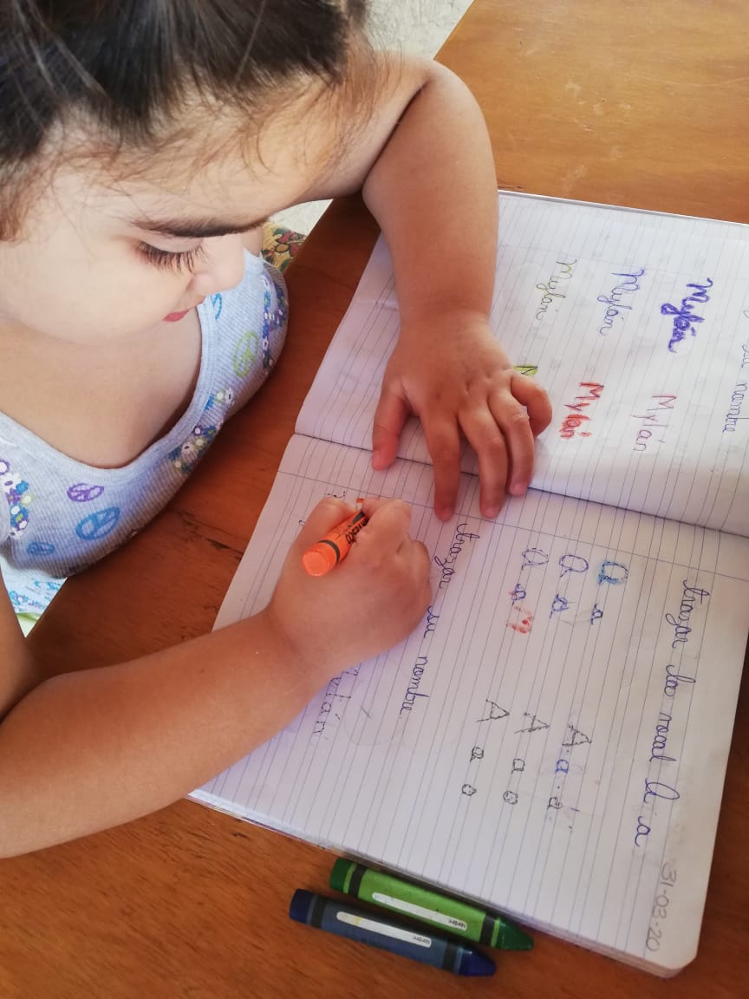
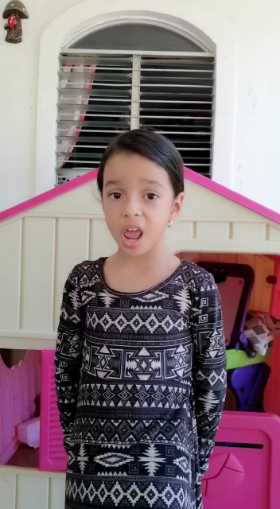

Slide 11
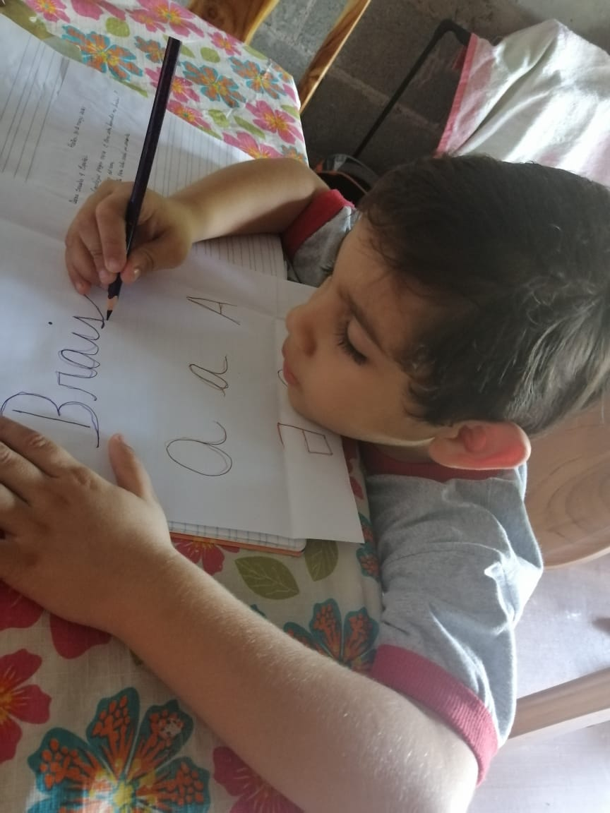
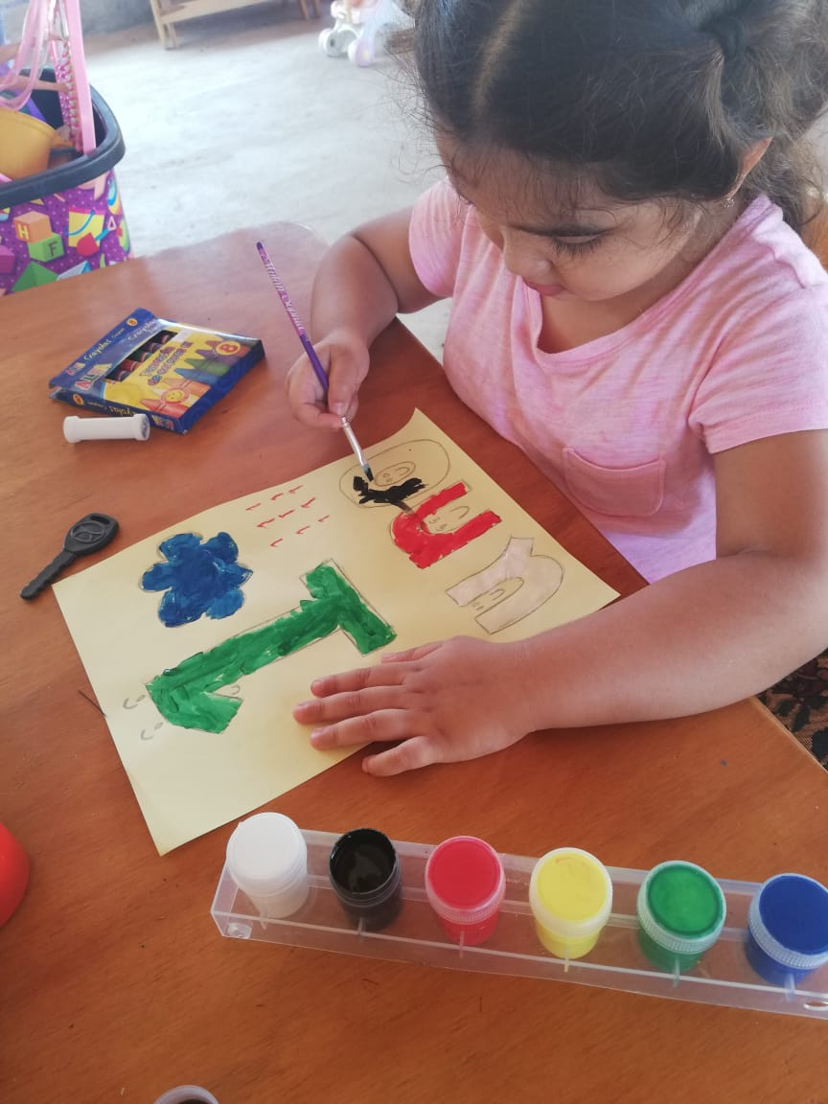

Slide 12
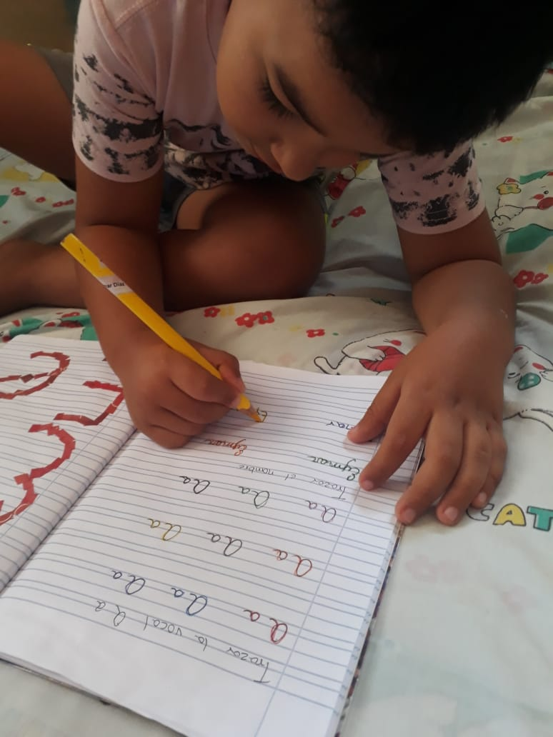
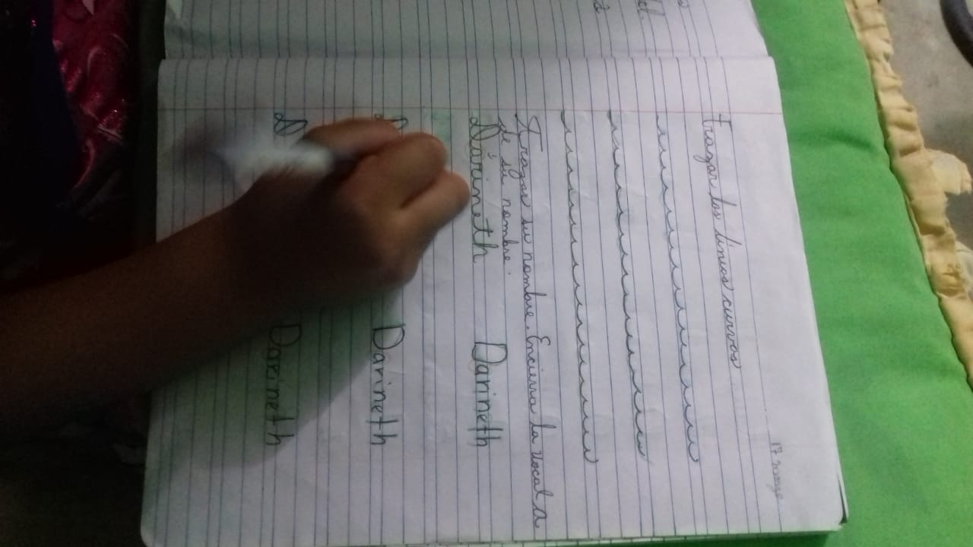

Slide 13
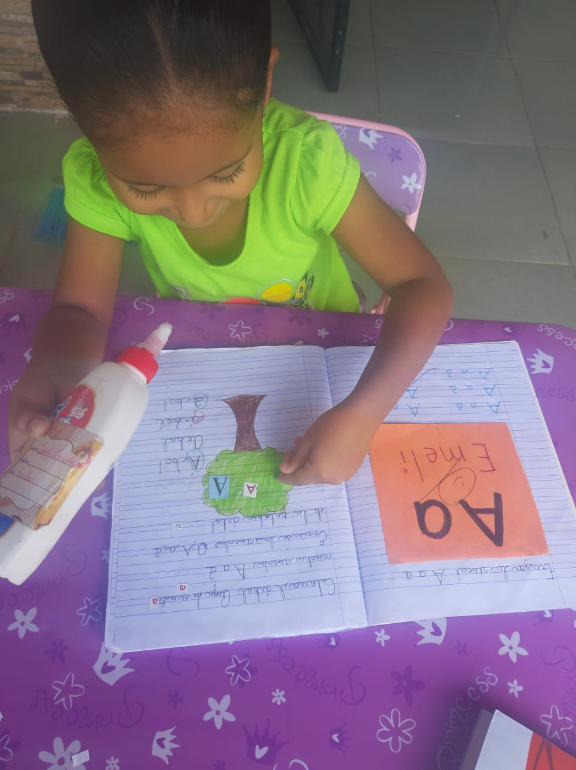

Slide 14
Evidencia de trabajo de los alumnos

Slide 15

SEMANA 3
NIVEL: PRESCOLAR KÍNDER
PROFESORA: NORMA URRIOLA

Slide 16
FECHA: DEL 30 AL 3 DE ABRIL 2020
OBJETIVO DE APRENDIZAJE | CONTENIDO | ACTIVIDAD | RECURSO DIDÁCTICO | EVALUACIÓN
Aprender el área espiritual emocional | Canto: Salmo 23 | Religión: ¿Qué aprendí del salmo 23? | Internet (video) | LVL LEL LHL
Reconocer las vocales | Vocal E (diferentes escrituras) | Español: Traza con colores la vocal E Recortar y pega de revistas muchas formas de la vocal E | Cuaderno de español Lápices de colores Revistas Goma | LVL LEL LHL
Conocer y señalar las partes del cuerpo | Reconocer el lado izquierdo y derecho Seguir el trazado | Ciencias Naturales: Pinto en cada dibujo la pala indicada del lado izquierdo y derecho del niño. | Libro: Quiero, preescolar Página: 6 Color rojo | LVL LEL LHL
Reconocer el numero dos (2) | Números naturales: el dos (2) | Matemáticas: Recortar y pega de revistas el número (2). Dibuja dos círculos en los puntos, | Cuaderno de matemáticas Revista Goma Lápices de colores | LVL LEL LHL

Slide 17
Evidencia de trabajo de los alumnos

Slide 18
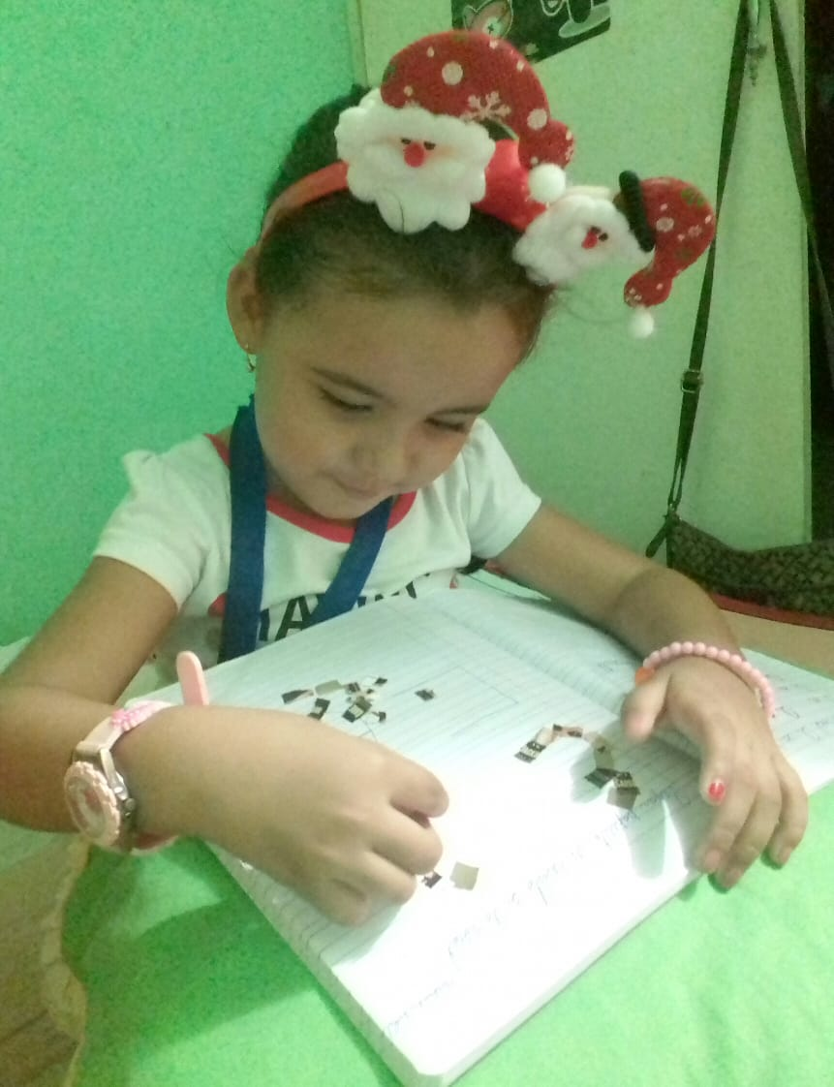
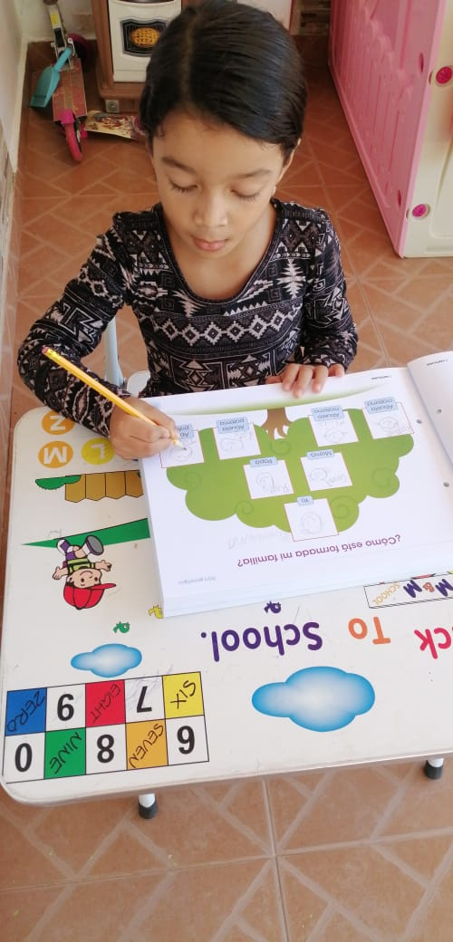
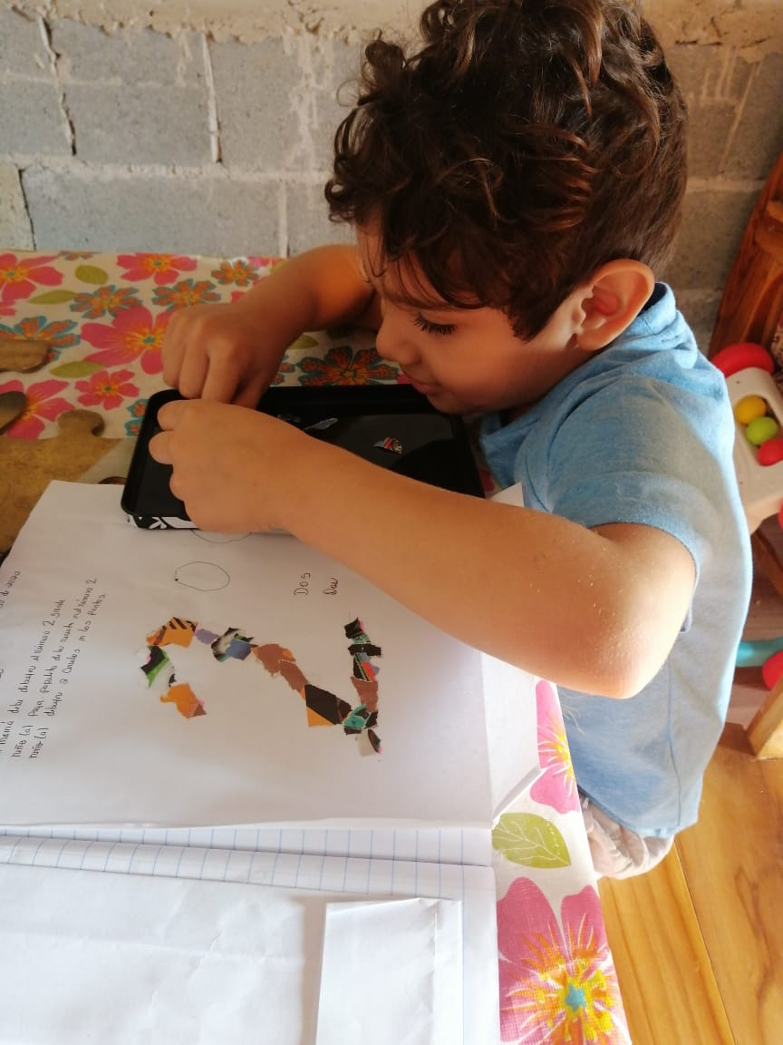

Slide 19
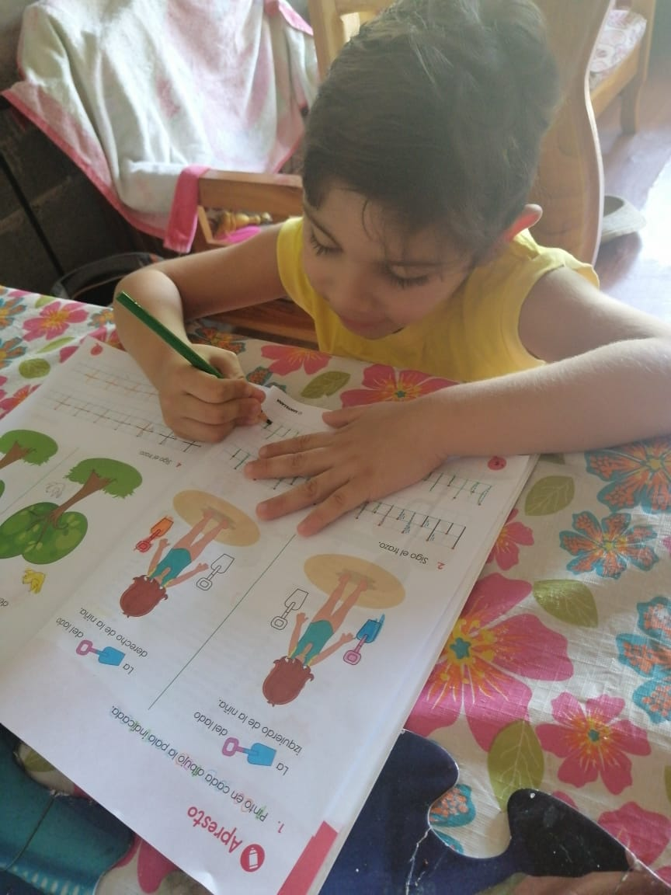
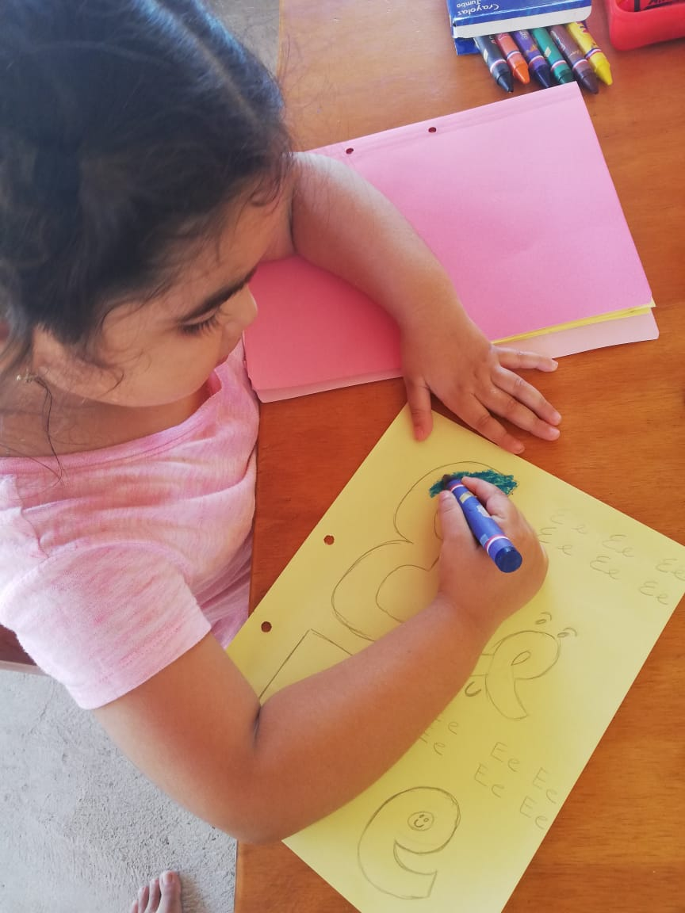
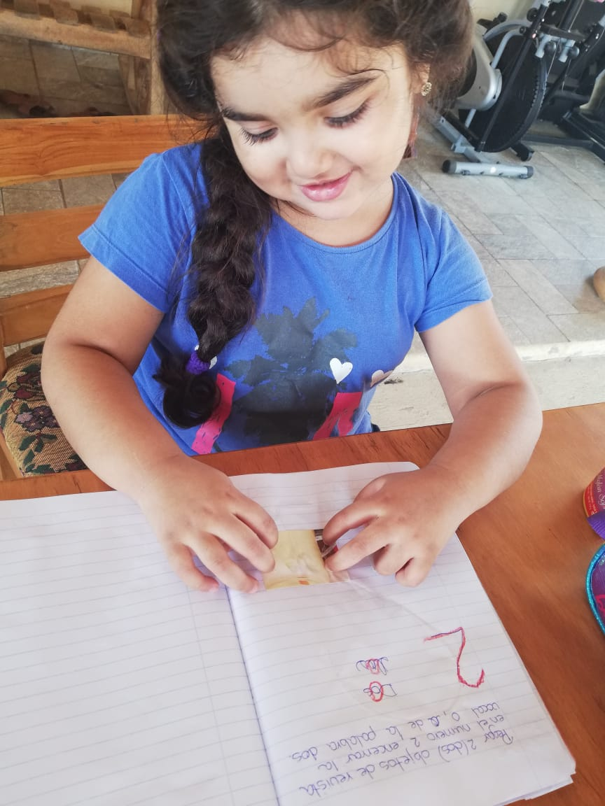

Slide 20
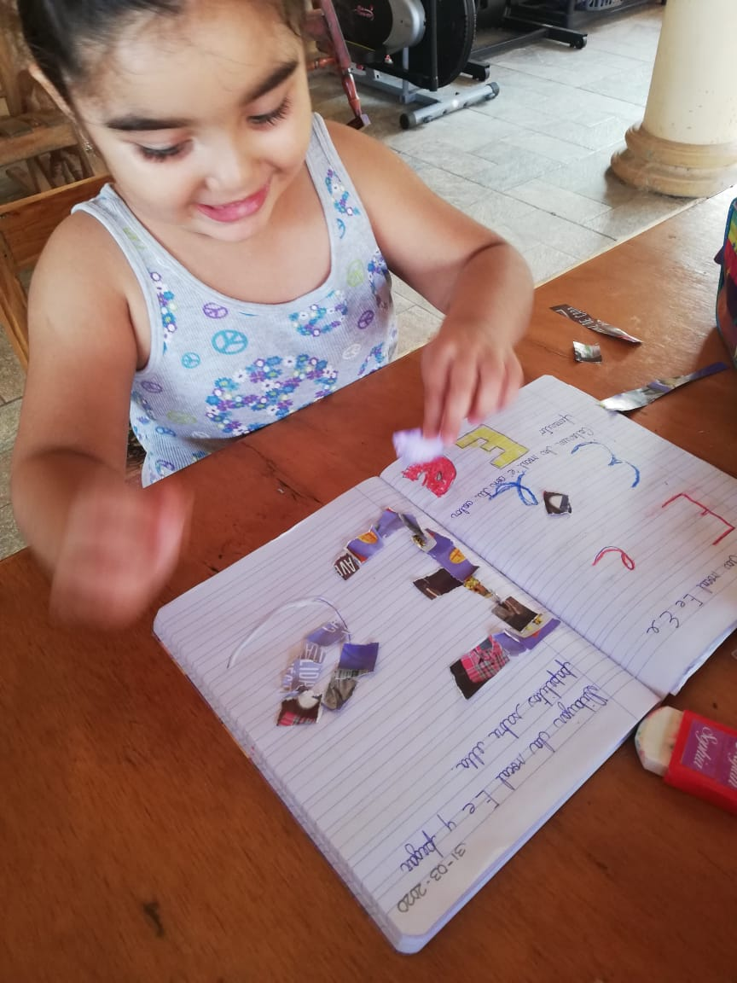
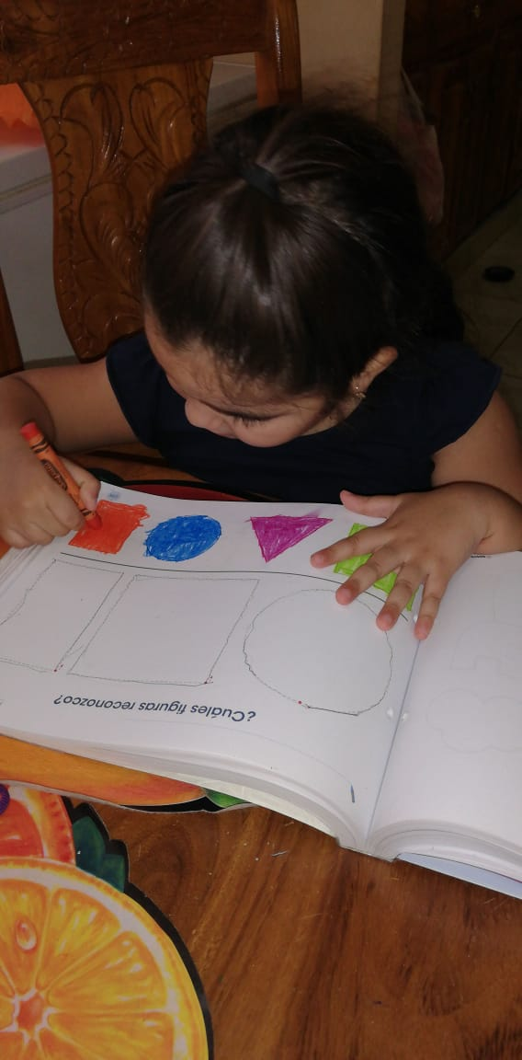
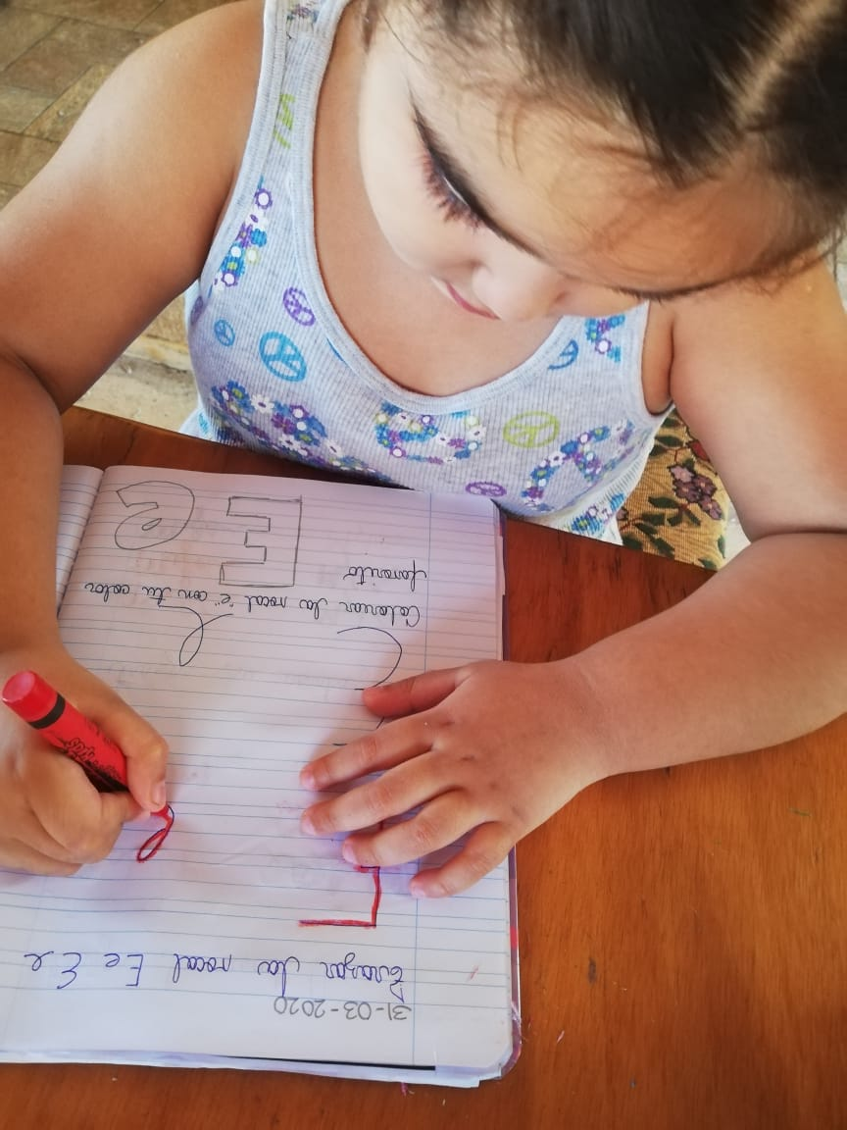

Slide 21
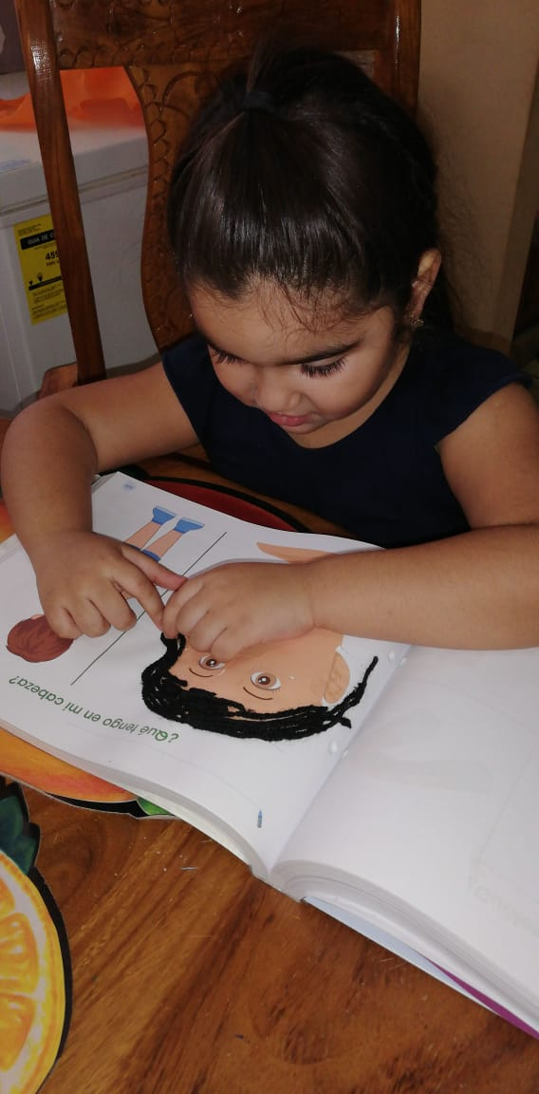
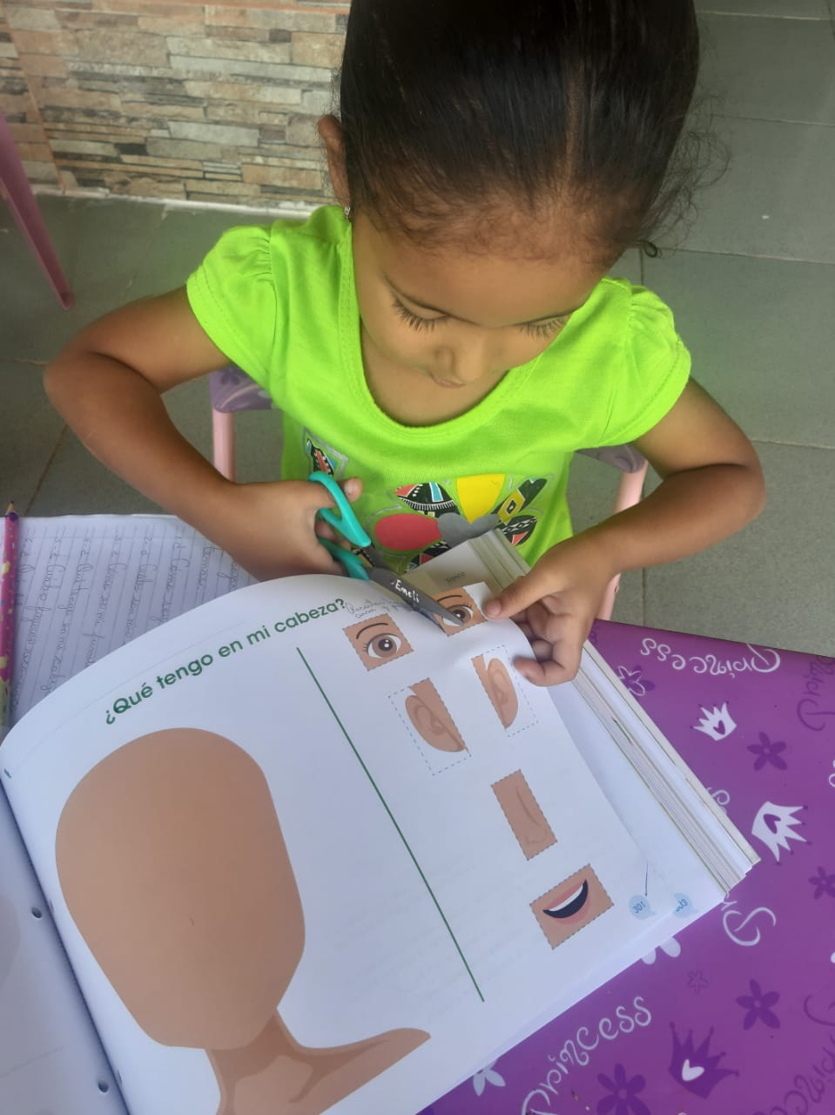
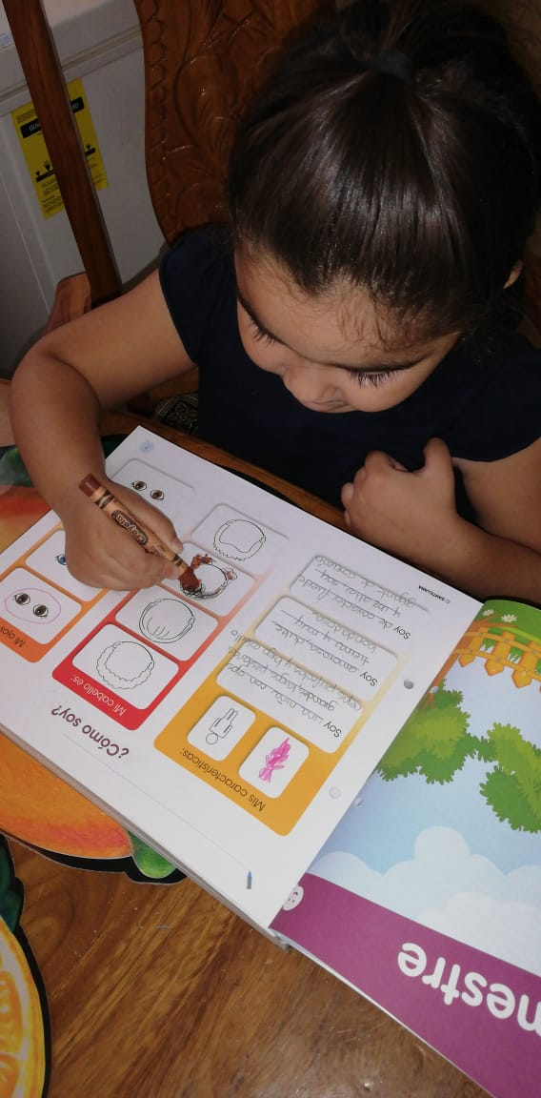

Slide 22
